Slide 1


UBND QUẬN LONG BIÊN
TRƯỜNG TIỂU HỌC ÁI MỘ B
Đạo đức 5
Bài: Kính già, yêu trẻ
(Tiết 2)

Slide 2

Khởi động

Slide 3


Những hành động, việc làm nào sau đây thể hiện tình cảm kính già, yêu trẻ?
Đ
a) Chào hỏi, xưng hô lễ phép với người lớn tuổi.
S
b) Dùng một tay khi đưa vật gì đó cho người già.
Đ
c) Đọc truyện cho em nhỏ nghe.
S
d) Quát nạt người lớn và trẻ em.
Tại sao chúng ta cần phải kính trọng người già và yêu quý các em nhỏ?

Slide 4
Yêu cầu cần đạt
Biết các hành vi thể hiện sự tôn trọng, lễ phép, giúp đỡ người già, em nhỏ.
Biết thực hiện các hành vi thể hiện sự tôn trọng, lễ phép, giúp đỡ người già, em nhỏ.
Biết lựa chọn cách ứng xử cho phù hợp trong các tình huống trong cuộc sống.

Slide 5
Hoạt động 1: Xử lí tình huống.
Thảo luận nhóm
(4 phút)
Bài tập 2: Em sẽ làm gì trong các tình sau?
a/. Trên đường đi học, thấy một em bé đi lạc, đang khóc tìm mẹ.
b/. Thấy hai em nhỏ đánh nhau để tranh giành đồ chơi.
c/. Đang chơi cùng các bạn thì có một cụ già đến hỏi đường.
Notes:
Mỗi nhóm thảo luận 1 tình huống kết hợp cho hs đóng vai.

Slide 6
a) Trên đường đi học, thấy một em bé đi lạc, đang khóc tìm mẹ.
Em nên dừng lại, đỡ em bé, hỏi tên, địa chỉ. Sau đó, em có thể dẫn em bé đến đồn công an để nhờ tìm gia đình của bé. Nếu nhà em ở gần, em có thể dẫn em bé về nhà, nhờ bố mẹ giúp đỡ.
b) Thấy hai em nhỏ đánh nhau để tranh giành đồ chơi.
Hướng dẫn các em cùng chơi chung hoặc lần lượt thay phiên nhau chơi.
c) Đang chơi cùng các bạn thì có một cụ già đến hỏi đường.
Nếu biết đường, em hướng dẫn đường đi cho cụ già. Nếu không biết, em trả lời cụ một cách lễ phép.
Notes:
Chốt: Chúng ta cần có thái độ, cách ứng xử phù hợp với người già và em nhỏ trong từng tình huống cụ thể.

Slide 7
Hoạt động 2: Bày tỏ hiểu biết của em.
Bài tập 3: Trong những ngày dưới đây, ngày nào dành riêng cho trẻ em? Ngày nào dành riêng cho người cao tuổi?
T
G
T
a) Ngày 1 tháng 6
b) Ngày 20 tháng 11.
G
c) Ngày 1 tháng 10
d) Ngày 22 tháng 12
Notes:
Để cho rõ đáp án thì chúng ta sẽ ghi T vào ô trống trước ngày dành riêng cho trẻ em. Và ghi G vào ô trống trước ngày dành riêng cho người cao tuổi.
?tại sao con không chọn ngày 20/11 hay 22/12?
Ngày 1/6 là ngày gì? Tết thiếu nhi.
Còn ngày 1/10: Ngày quốc tế dành cho người cao tuổi. Còn ngày 6/6 hàng năm là ngày truyền thống của người cao tuổi.

Slide 8
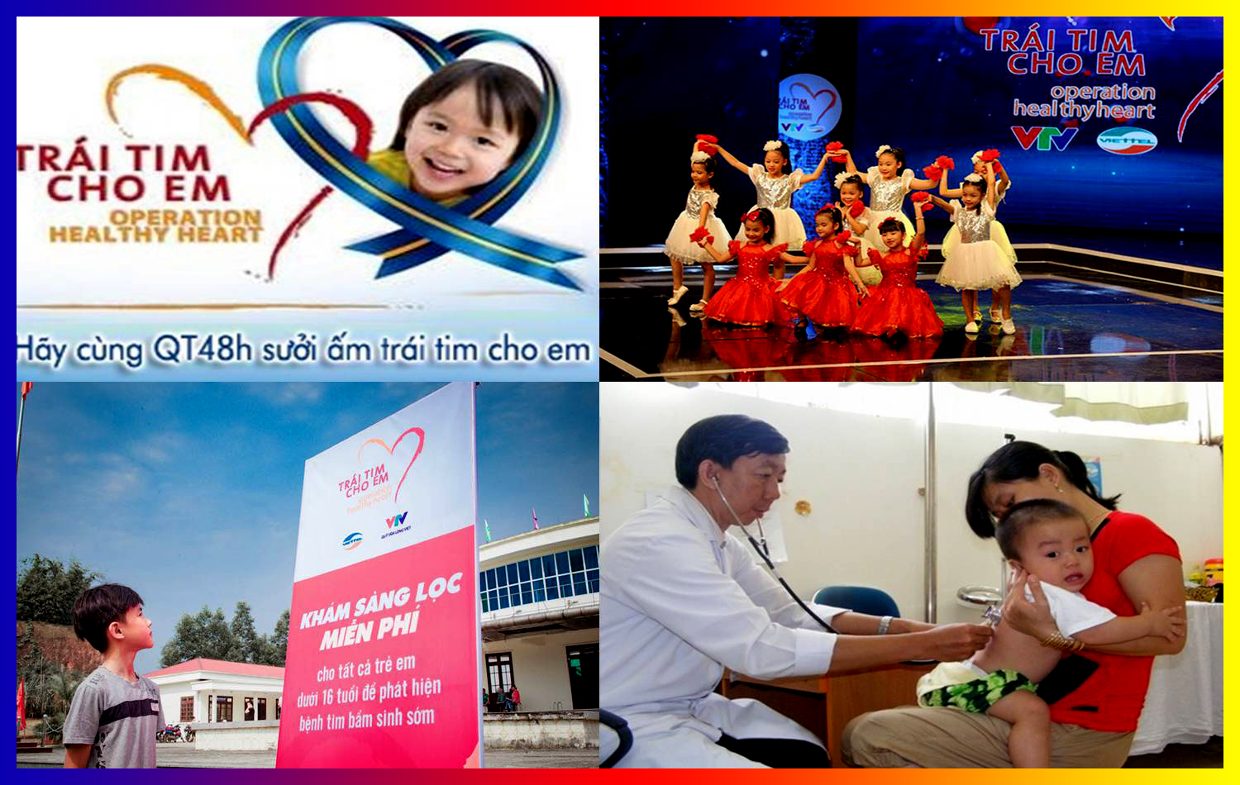
ĐẠO ĐỨC
KÍNH GIÀ,YÊU TRẺ (TIẾT 2)
Notes:
Một vài hoạt động có ý nghĩa diễn ra vào ngày 1/6 hàng năm.

Slide 9
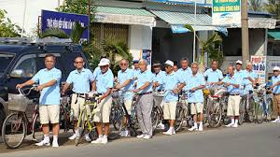
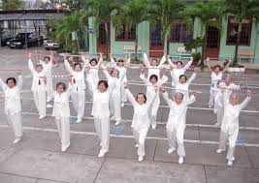
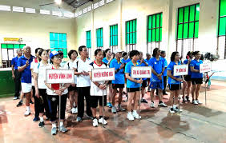
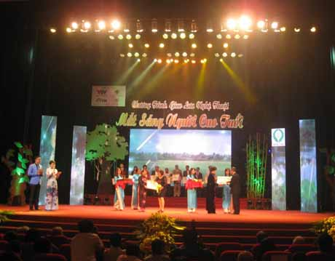
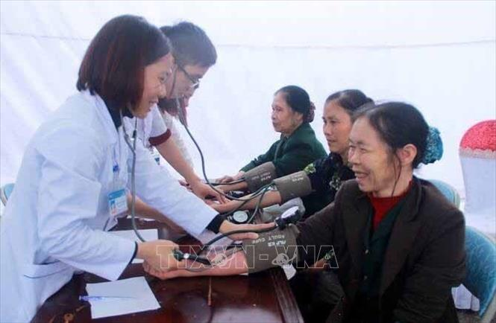
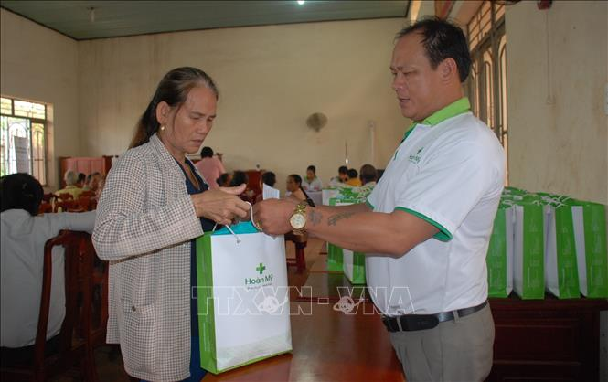
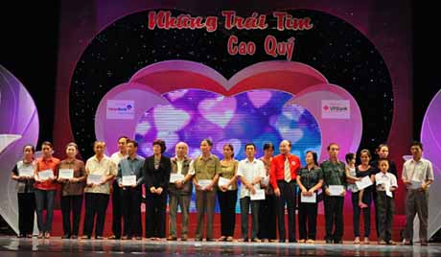
Các hoạt động nhân ngày Hội người cao tuổi
Trao các phần quà cho người cao tuổi có hoàn cảnh khó khăn
Người cao tuổi tham gia đạp xe nhân ngày thành lập Hội người cao tuổi
Người cao tuổi tham gia múa dưỡng sinh nhân ngày thành lập Hội người cao tuổi
Cấp phát thuốc cho người cao tuổi
Câu lạc bộ bóng bàn dành cho người cao tuổi
Thăm khám sức khỏe cho người cao tuổi
Mổ mắt miễn phí cho người cao tuổi
Notes:
Một vài hoạt động của Hội người cao tuổi trong nước.
Chốt: Biết được các ngày lễ đó rồi các con hãy nhớ để chúc mừng ông bà, các em nhỏ trong gia đình, giúp cho tình cảm gia đình ngày một khăng khít , gắn bó với nhau hơn.

Slide 10
Bài tập 4: Trong những tổ chức dưới đây, tổ chức nào dành riêng cho trẻ em? Tổ chức nào dành riêng cho người cao tuổi?
T
G
T
a) Đội Thiếu niên Tiền phong Hồ Chí Minh
G
b) Hội người cao tuổi
T
c) Sao nhi đồng
G
d) Hội Cựu chiến binh
Notes:
Tương tự như cách làm ở bài 3, các con hãy ghi chữ T vào trước chữ cái đứng đầu tổ chức nào dành riêng cho trẻ em, ghi chữ G vào trước chữ cái đứng đầu tổ chức dành riêng cho người cao tuổi.
? Nêu hiểu biết của con về Đội TNTP và Sao nhi đồng? Hội người cao tuổi, Hội Cựu chiến binh.

Slide 11
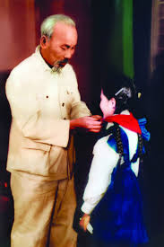
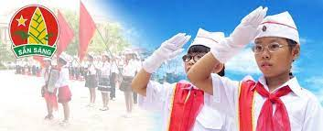

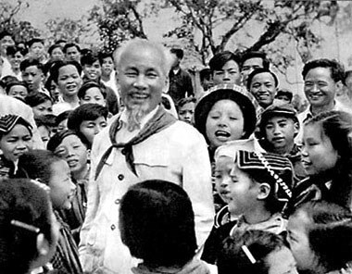
Notes:
Đội Thiếu niên Tiền phong Hồ Chí Minh (tên gọi ban đầu là Hội Nhi đồng Cứu quốc) là tổ chức của thiếu nhi Việt Nam do Chủ tịch Hồ Chí Minh và Đảng Cộng sản Việt Nam sáng lập ngày 15/5/1941 tại thôn Nà Mạ, xã Trường Hà, huyện Hà Quảng, tỉnh Cao Bằng và được Đoàn Thanh niên Cộng sản Hồ Chí Minh phụ trách hướng dẫn. Đầu tiên được thành lập với 5 đội viên là Nông Văn Dền (tức Kim Đồng) được bầu làm Đội trưởng, Nông Văn Thàn (tức Cao Sơn), Lý Văn Tịnh (tức Thanh Minh), Lý Thị Nì (tức Thủy Tiên), Lý Thị Xậu (tức Thanh Thủy). Đội trải qua các giai đoạn cách mạng với các tên gọi khác nhau: 4/11/1956: lấy tên là Đội TNTPHCM.
Bài hát truyền thống của Đội: Đội ca- Nhạc sĩ Phong Nhã sáng tác.

Slide 12
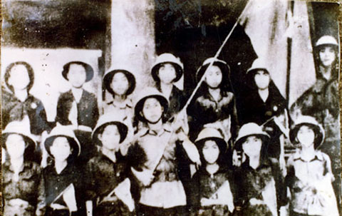


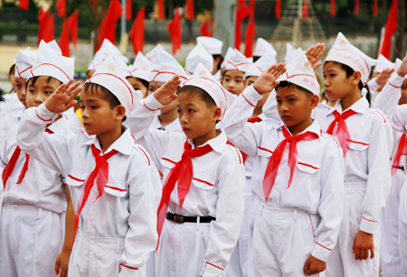

Slide 13
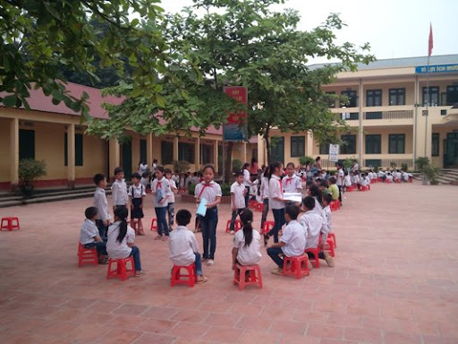
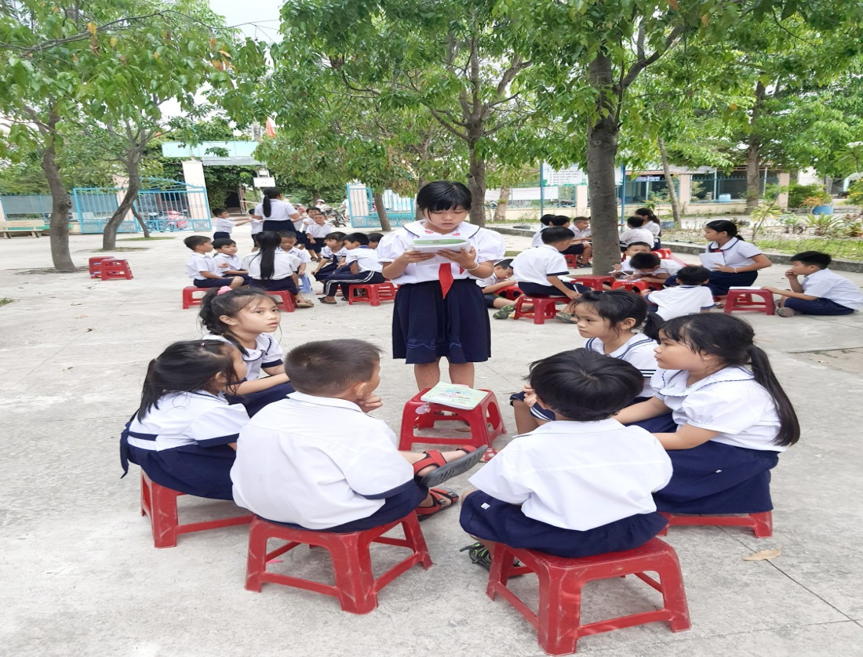
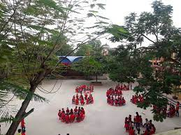
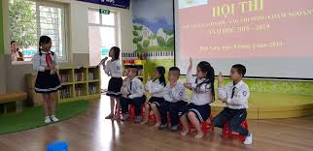
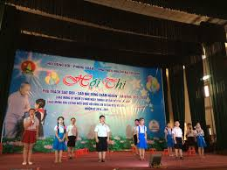
Notes:
Sao Nhi đồng là một hình thức tập hợp các em Nhi đồng từ 6 - 8 tuổi để hướng dẫn các em làm quen với sinh hoạt tập thể, rèn luyện theo 5 điều Bác Hồ dạy, xứng đáng là con ngoan trò giỏi, cháu ngoan Bác Hồ, phấn đấu trở thành đội viên Đội TNTP Hồ Chí Minh.
Bài hát truyền thống: Nhanh bước nhanh nhi đồng – Nhạc sĩ Phong Nhã sáng tác.

Slide 14
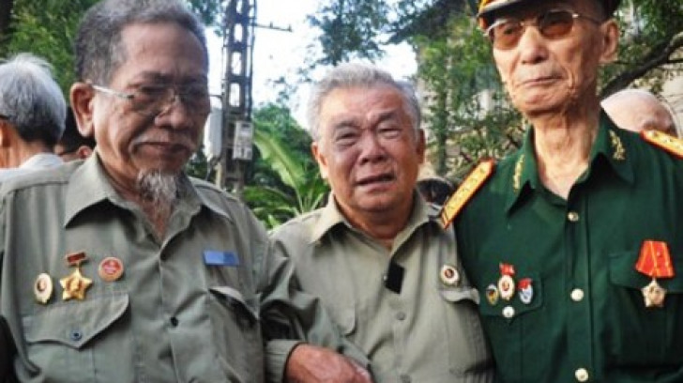
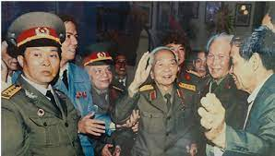
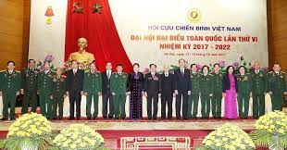
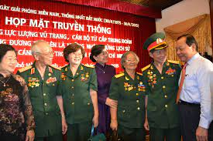
Notes:
HCCB: 6/12/1989 tại Ba Đình Hà Nội, là những quân nhân đã nghỉ hưu
Bt3 và 4 giúp con biết thêm được kt’ gì? Con thấy mình đã đạt được mục tiêu nào của bài?

Slide 15
Hoạt động 3: Tìm hiểu về truyền thống “Kính già, yêu trẻ” của địa phương, của dân tộc ta.
Thảo luận nhóm

Slide 16
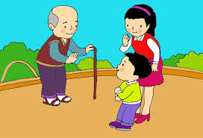
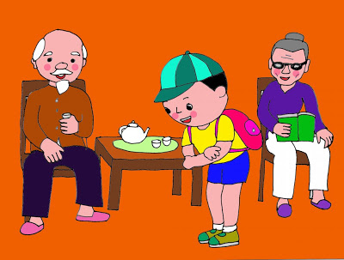
Người già luôn được chào hỏi, được mời ngồi ở chỗ trang trọng.

Slide 17
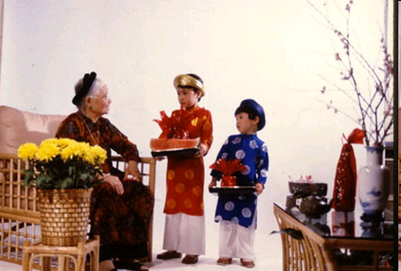
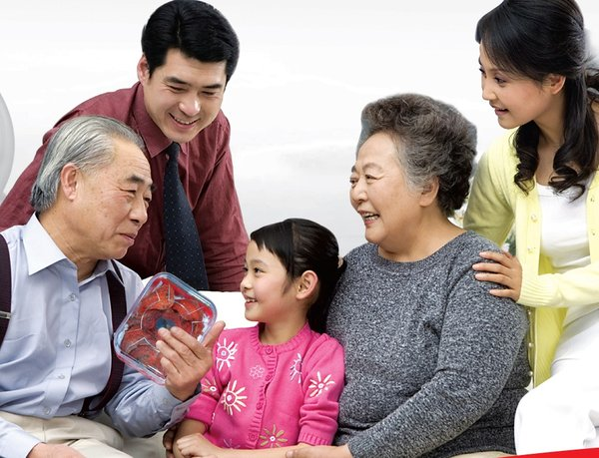
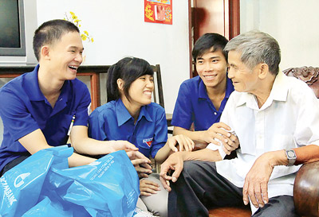
Con cháu luôn quan tâm chăm sóc, thăm hỏi, tặng quà cho ông bà, cha mẹ.

Slide 18
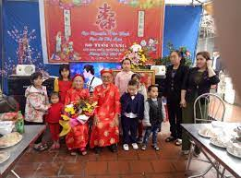
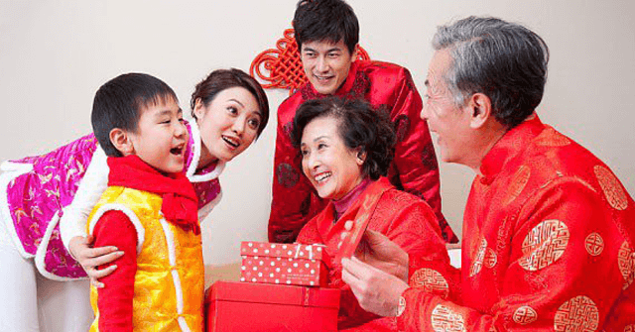
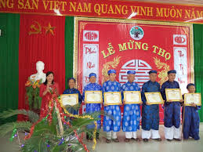
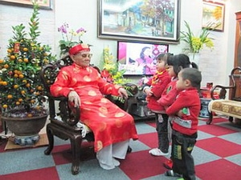
Tổ chức lễ thượng thọ cho ông bà, cha mẹ.

Slide 19
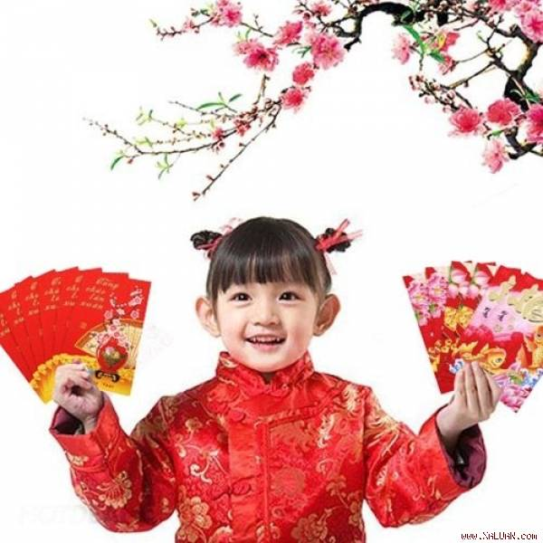
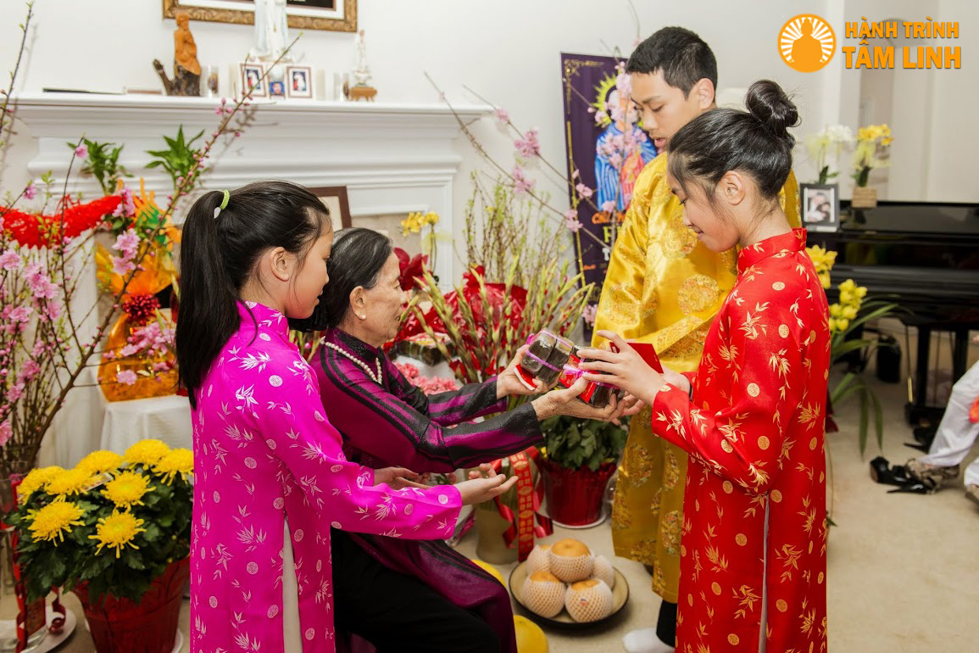
Trẻ em thường được tặng quà mỗi dịp lễ, Tết.

Slide 20
Em hãy nêu việc mình đã làm thể hiện tình cảm “Kính già, yêu trẻ”.
Em hãy nêu những câu ca dao, tục ngữ nói về “Kính già, yêu trẻ” mà em biết.

Slide 21
MỘT SỐ CÂU CA DAO, TỤC NGỮ NÓI VỀ
“KÍNH GIÀ, YÊU TRẺ”
-Yêu trẻ, trẻ đến nhà
Kính già, già để tuổi cho
-Trẻ cậy cha , già cậy con
- Mẹ già ở túp liều tranh
Sớm thăm, tối viếng mới là phận con
- Kính già yêu trẻ.
- Ðói lòng, ăn đọt chà là
Ðể cơm nuôi mẹ, mẹ già yếu răng
- Làm anh ăn trước bước đầu
Dạy dỗ em út ngõ hầu thay cha

Slide 22
- Kính lão đắc thọ
- Kính trên nhường dưới
- Sinh con rồi mới sinh cha
Sinh cháu coi nhà rồi mới sinh ông
- Trẻ em như búp trên cành
Biết ăn biết ngủ biết học hành là ngoan
- Khôn đâu có trẻ, khỏe đâu có già
Notes:
Chốt: Qua phần tìm hiểu về truyền thống ” Kính già, yêu trẻ “ của địa phương, của dân tộc con có nhận xét gì về những truyền thống đó? (Đó đều là những truyền thống tốt đẹp của dân tộc ta, thể hiện sự quan tâm, chăm sóc người già, trẻ em)
Ở phần này con đã thực hiện được mục tiêu nào của bài?

Slide 23


Câu hỏi 1 : Trong các ngày dưới đây, ngày nào là ngày dành cho trẻ em?
A. Ngày 1 tháng 6
B. Ngày 15 tháng 8
C. Ngày 1 tháng 10
D. Ngày 8 tháng 3

Slide 24
Câu hỏi 2 : Đâu là ngày quốc tế dành cho Người cao tuổi?
A. Ngày 6 tháng 6
B. Ngày 1 tháng 10
C. Ngày 20 tháng 10
D. Ngày 22 tháng 12

Slide 25
Câu hỏi 3 : Trên đường đi học về, em thấy một cụ già xách giỏ đồ rất nặng, em sẽ làm gì?
A. Không để ý đến bà, tiếp tục đi về..
B. Đứng nhìn bà.
C. Chạy lại hỏi han và giúp bà cụ xách đồ.
D. Chạy lại hỏi han.

Slide 26
Câu hỏi 4 : Câu tục ngữ “Kính già, yêu trẻ” có nghĩa là:
A. Tôn trọng người già cả.
B. Phân biệt người già và trẻ nhỏ.
C. Không cần quan tâm người già và trẻ nhỏ.
D. Tôn trọng lễ phép với người già, yêu thương em nhỏ.

Slide 27
VẬN DỤNG
01
02
Về nhà xem lại bài và thực hiện như bài học
Chuẩn bị bài: Tôn trọng phụ nữ (Tiết 1).

